Slide 1

EDUCAÇÃO INFANTIL
PRÉ – 5 ANOS
SECRETARIA MUNICIPAL DE EDUCAÇÃO E CULTURA DE ALFENAS

Slide 2

QUE TAL ENTENDERMOS UM POUQUINHO
SOBRE O QUE ESTÁ ACONTECENDO?

Slide 3
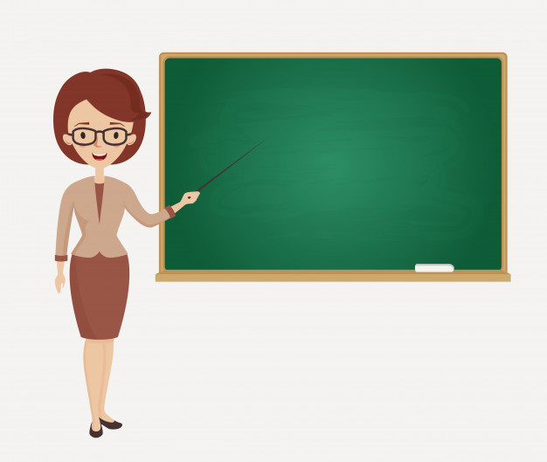
SENHORES RESPONSÁVEIS:
A CRIANÇA PRECISARÁ DE SEU AUXÍLIO PARA ACOMPANHÁ-LA NA REALIZAÇÃO DESTAS ATIVIDADES E REALIZAR A LEITURA DE TODO O MATERIAL.
NÃO HÁ NECESSIDADE DE REALIZAR A IMPRESSÃO DESTE MATERIAL.
AS ATIVIDADES NÃO SÃO OBRIGATÓRIAS.
OS ALUNOS IRÃO REVER ESTAS ATIVIDADES NA VOLTA ÀS AULAS.
VAMOS COMEÇAR!
Fonte da imagem: br.freepik.com

Slide 4

Orientação:
Apresentaremos, a seguir, um livro, da psicóloga e professora colombiana Manuela Molina, em que ensina como falar sobre o Coronavírus para as crianças. Em cada slide há uma página do livro. Leia para a criança e, em seguida, solicite-a que faça as atividades propostas.
Link para acesso do livro:
https://catve.com/arquivos/15840192955e6a375f71bfd.pdf
Fonte da imagem: pt. Pngtree.com

Slide 5
ATIVIDADE 1:
E O SEU NOME, QUAL É?
ESCREVA O SEU NOME EM UMA FOLHA E OBSERVE:
QUAL É A PRIMEIRA LETRA DO SEU NOME?
QUAL É A ÚLTIMA LETRA DO SEU NOME?
QUANTAS LETRAS TEM SEU NOME?
QUEM VOCÊ CONHECE QUE TEM O NOME QUE COMEÇA COM A MESMA LETRA DO SEU NOME?

Slide 6
O CORONAVÍRUS É PRIMO DA GRIPE E DO RESFRIADO.
ATIVIDADE 2:
VOCÊ TEM PRIMOS?
QUANTOS PRIMOS VOCÊ TEM?
QUANTOS SÃO MENINOS?
QUANTAS SÃO MENINAS?
TEM MAIS MENINOS OU MENINAS?
OBS.:SE VOCÊ NÃO TEM PRIMOS,RESPONDA
AS PERGUNTAS FALANDO SOBRE SEUS
MELHORES AMIGOS.
VAMOS CONVERSAR?

Slide 7
VOCÊ SENTE SAUDADE DA ESCOLA?
FAÇA UM DESENHO, NUMA FOLHA, DO QUE VOCÊ ESTÁ SENTINDO MAIS FALTA .
ATIVIDADE 3:

Slide 8
ATIVIDADE 4:
DESENHE, NUM FOLHA, COMO FICA SUA CARINHA QUANDO VOCÊ OUVE FALAR SOBRE O CORONAVÍRUS.

Slide 9
ATIVIDADE 5:
AGORA QUE VOCÊ JÁ SABE O NOME DESSE VÍRUS,
ESCREVA O NOME DELE EM UMA FOLHA.
CONTE E FALE QUANTAS LETRAS TEM O NOME DO VÍRUS.
DESAFIO:
QUAIS SÃO AS LETRAS QUE ESTÃO FALTANDO?
ESCREVA EM UMA FOLHA.
C ___R____N____V____R_____S

Slide 11
O CORONAVÍRUS PODE TER CHEGADO ATÉ NOSSO PAÍS,
POR MEIO DE PESSOAS DOENTES QUE VIAJARAM DE AVIÃO.
O AVIÃO É UM MEIO DE TRANSPORTE.
QUAL É O MEIO DE TRANSPORTE QUE VOCÊ MAIS USA? DESENHE EM UMA FOLHA.
ATIVIDADE 6:

Slide 12


Slide 13
PRECISAMOS FICAR EM CASA PARA NOS PROTEGERMOS.
VAMOS CONSTRUIR UMA CASA USANDO AS FORMAS
GEOMÉTRICAS? ESCOLHA QUAIS DELAS VOCÊ IRÁ USAR.
ATIVIDADE 7:
QUADRADO
TRIÂNGULO
CÍRCULO
RETÂNGULO
NUMA FOLHA, FAÇA UM LINDO DESENHO!

Slide 14
ATIVIDADE 8:
SIGA AS ORENTAÇÕES :
CANTE UMA MÚSICA ENQUANTO
LAVA AS MÃOS (SUGESTÃO NO PRÓXIMO SLIDE).
QUANDO NÃO FOR POSSÍVEL LAVAR AS MÃOS, USE O ÁLCOOL EM GEL. DEPOIS QUE PASSAR, CONTE ATÉ 10 PARA SECAR.
ASSIM, VOCÊ ESTARÁ PROTEGIDO!

Slide 15

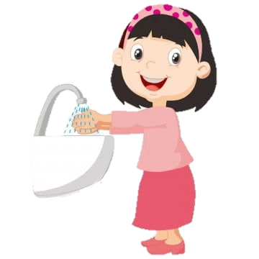
MÚSICA
(MELODIA CIRANDA CIRANDINHA)
CAI A ÁGUA DA TORNEIRA
FAZ ESPUMA COM SABÃO
VOU LAVAR MINHAS MÃOZINHAS
PRA EVITAR A INFECÇÃO.
Referência:
https://pt-br.facebook.com/pg/edf.compartilha.professor/posts/
Reprodução da internet: br.freepik.com
pt.pngtree.com

Slide 16



Slide 17
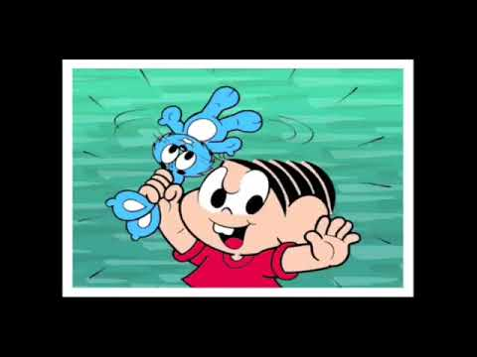
A TURMA DA MÔNICA TEM UM RECADINHO PARA VOCÊ APRENDER COMO SE PROTEGER
DO CORONAVÍRUS!
ACESSE O LINK ABAIXO PARA ASSISTIR.
https://www.youtube.com/watch?v=ZJWuGW0BMnA

Slide 18
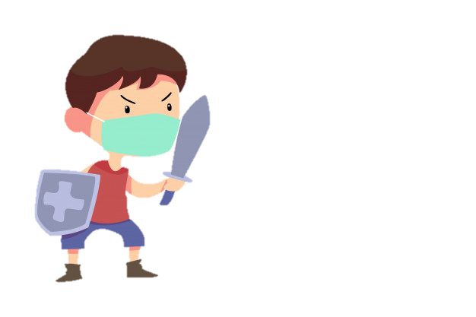
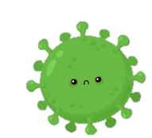
VAMOS EXTERMINAR O CORONAVÍRUS!
Reprodução da internet:
vectorstock.com / br.freepik.com
ATIVIDADE 10:
QUANTOS VÍRUS VOCÊ EXTERMINOU? ESCREVA O NÚMERO EM UMA FOLHA.
COMPLETE A SEQUÊNCIA NUMÉRICA :
(USANDO A SUA FOLHA)
ATIVIDADE 11:
1 |  |  |  | 5 |  |  | 8

Slide 19
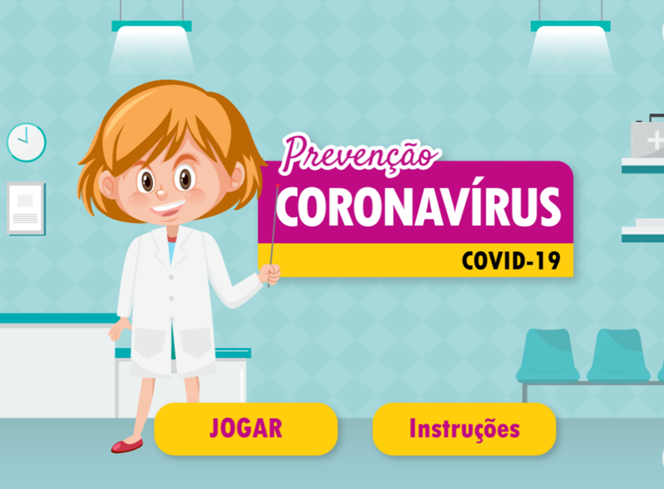
VOCÊS ENTENDERAM COMO PODEMOS NOS PREVINIR CONTRA O CORONAVÍRUS?
ENTÃO VAMOS NOS DIVERTIR JOGANDO!
ACESSE O LINK ABAIXO PARA ACESSAR
http://www.escolagames.com.br/jogos/euSeiContar/?deviceType=computer

Slide 20

ATÉ BREVE, CRIANÇAS!
SE CUIDEM E LOGO ESTAREMOS JUNTOS NOVAMENTE!
Fonte: br.freepik.com

